Slide 1
VẬT LÝ ĐẠI CƯƠNG 1
TS. LÊ NGỌC MINH
Email: lengocminh19@gmail.com

Slide 2
BÀI TẬP ĐỊNH HƯỚNG TUẦN CHƯƠNG I
ĐỘNG HỌC CHẤT ĐIỂM

Slide 3

ĐỘNG HỌC CHẤT ĐIỂM
Tóm tắt lý thuyết:
Chuyển động ném xiên
Chọn hệ quy chiếu: Oxy
Phương ngang Ox: thẳng đều
Phương đứng Oy: thẳng biến đổi đều
Tầm xa:
Quỹ đạo chuyển động:
Vận tốc tại thời điểm t:
Độ cao cực đại:v_{y}=0 → t, thay t vào y(t)→ y_{max}

Slide 4
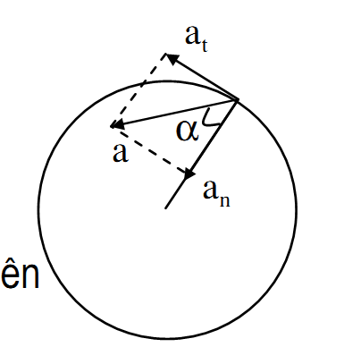

ĐỘNG HỌC CHẤT ĐIỂM
1-22: Một bánh xe có bán kính R = 10 cm lúc đầu đứng yên, sau đó quay xung quanh trục của nó với gia tốc bằng 3,14 rad/s². Hỏi, sau giây thứ nhất:
a, Vận tốc góc và vận tốc dài của 1 điểm trên vành bánh?
b, Gia tốc pháp tuyến, gia tốc tiếp tuyến và gia tốc toàn phần của 1 điểm trên vành bánh?
c, Góc giữa gia tốc toàn phần và bán kính của bánh xe? (ứng với cùng 1 điểm trên vành bánh)
Chuyển động tròn:
θ = θ_{o} + ω_{o}.t + $\frac{1}{2}$.β.t²
ω = ω_{o} + β.t
ω² – ω_{o}² = 2.θ.β
Liên hệ chuyển động thẳng và chuyển động tròn
x = θ.r
v = ω.r
a_{t} = β.t
a_{n} = $\frac{v2}{r}$ = ω².r

Slide 5
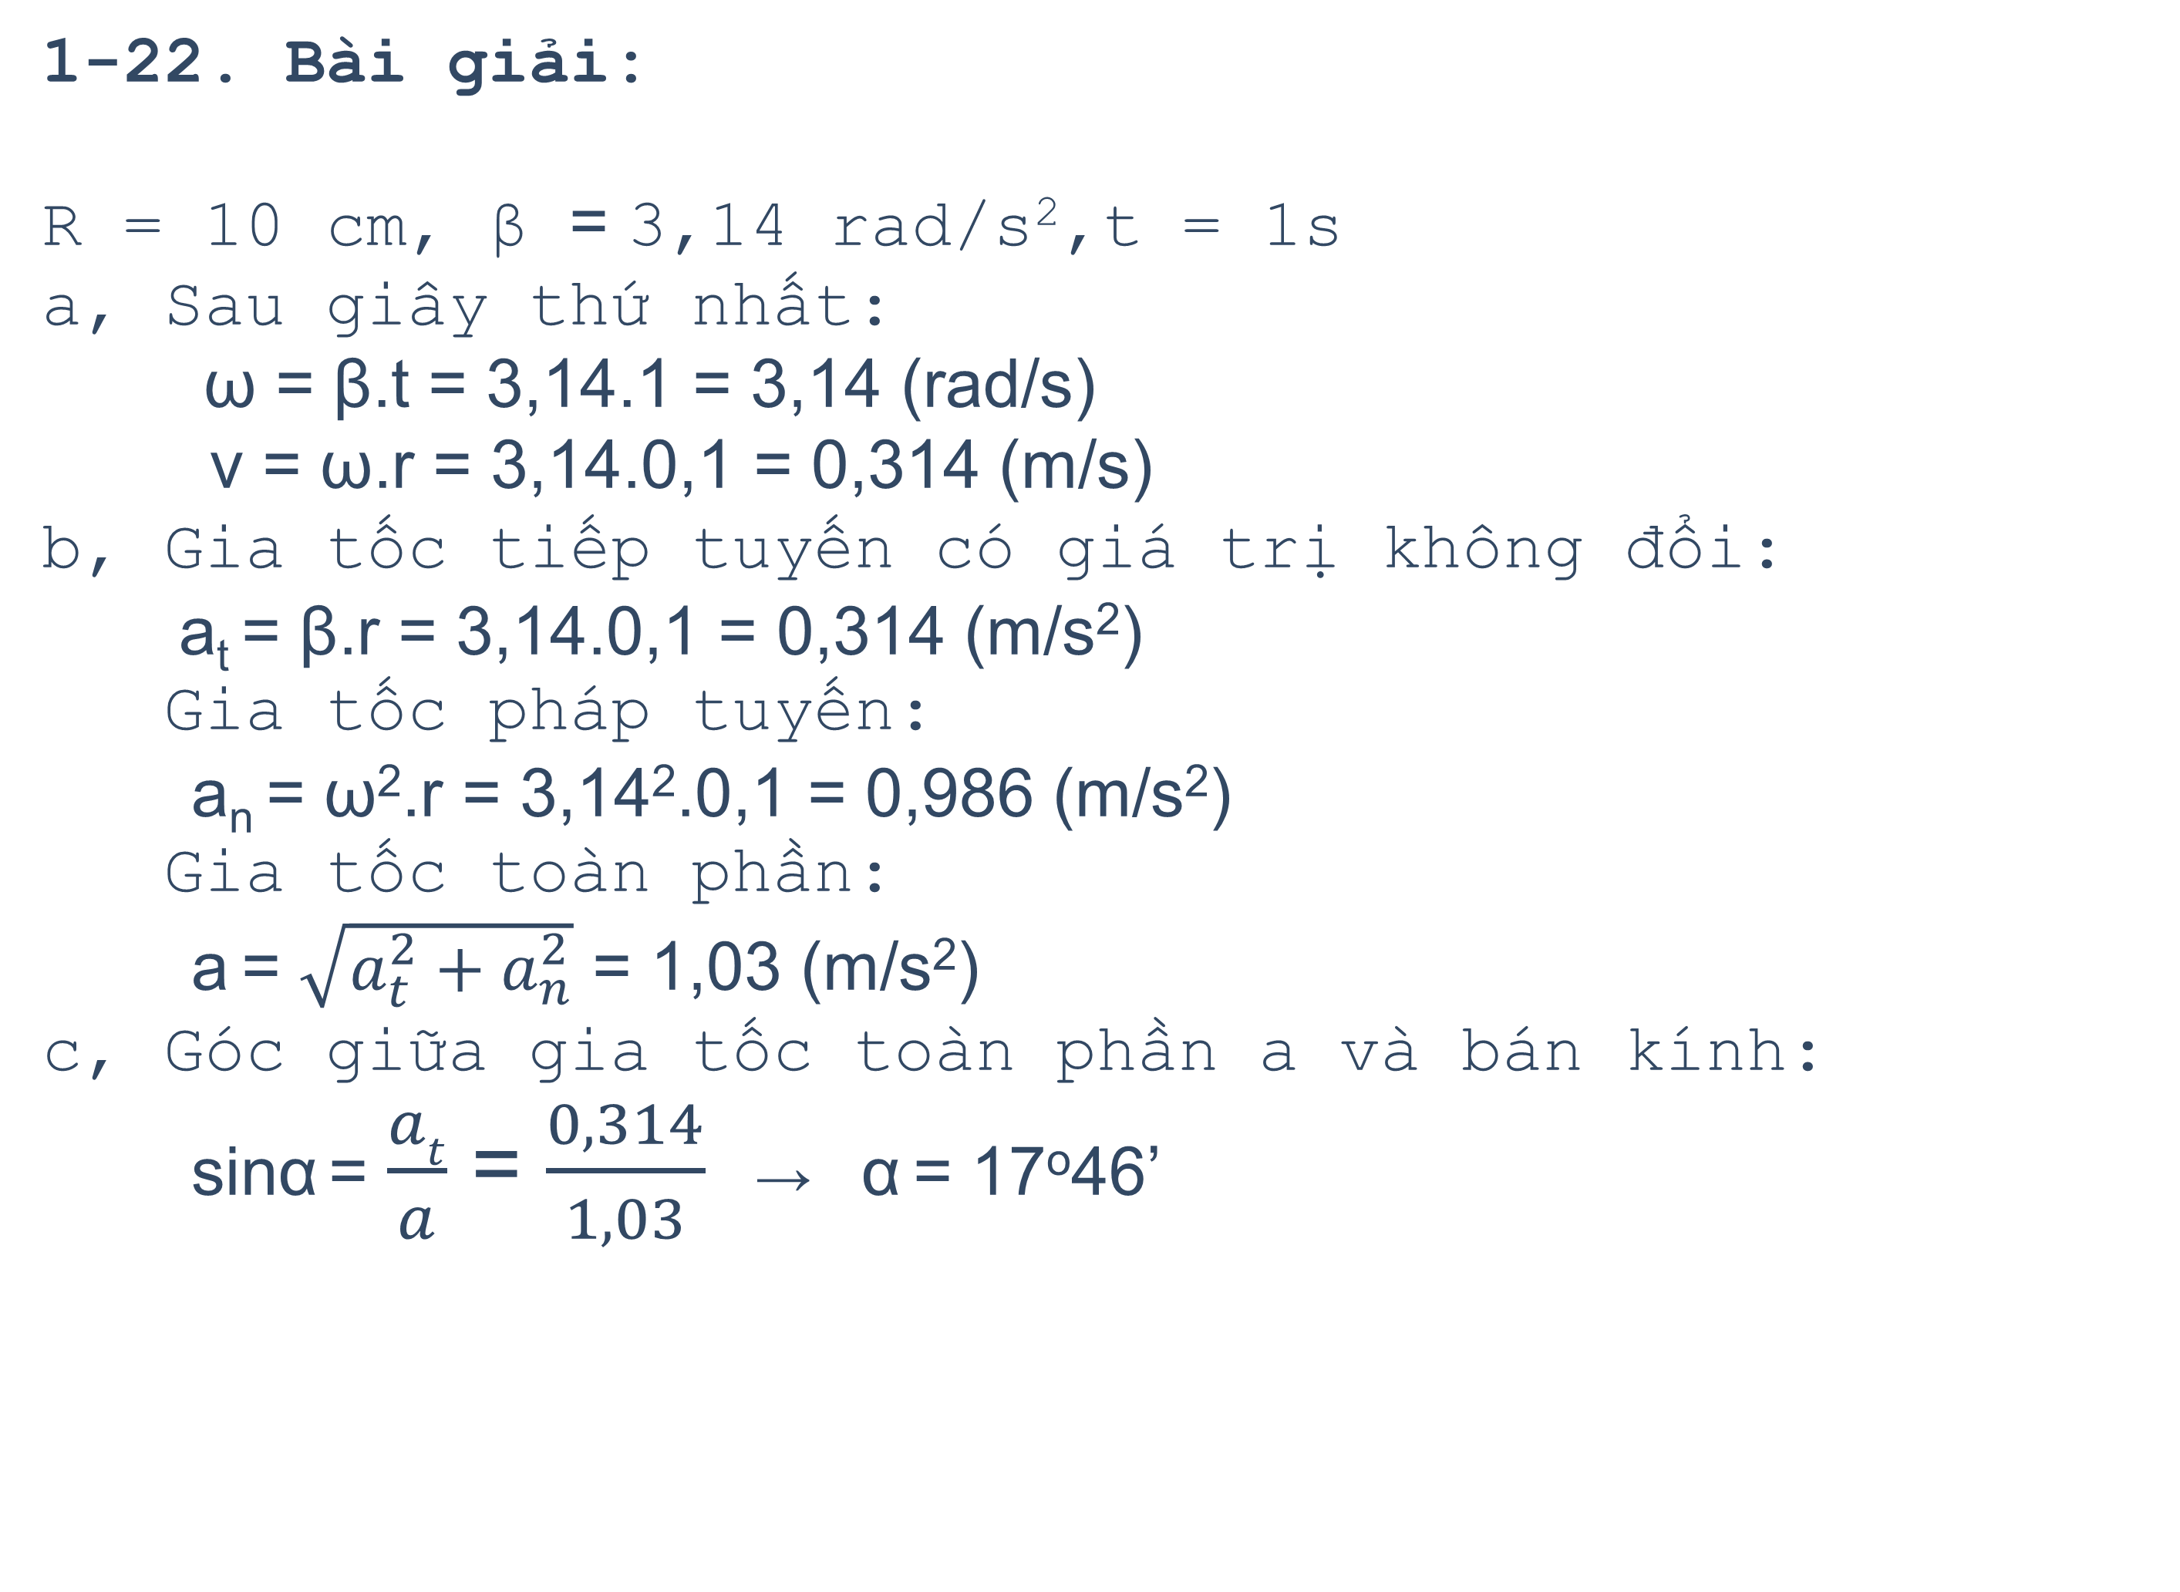
ĐỘNG HỌC CHẤT ĐIỂM
1-22. Bài giải:
R = 10 cm, β = 3,14 rad/s²,t = 1s
a, Sau giây thứ nhất:
ω = β.t = 3,14.1 = 3,14 (rad/s)
v = ω.r = 3,14.0,1 = 0,314 (m/s)
b, Gia tốc tiếp tuyến có giá trị không đổi:
a_{t} = β.r = 3,14.0,1 = 0,314 (m/s²)
Gia tốc pháp tuyến:
a_{n} = ω².r = 3,14².0,1 = 0,986 (m/s²)
Gia tốc toàn phần:
a = $\sqrt{a_{t}^{2}+a_{n}^{2}}$ = 1,03 (m/s²)
c, Góc giữa gia tốc toàn phần a và bán kính:
sinα = $\frac{at}{a}$ = $\frac{0,314}{1,03}$ → α = 17º46’

Slide 6

ĐỘNG HỌC CHẤT ĐIỂM
1-24: Một đoàn tầu bắt đầu chạy vào một đoạn đường tròn bán kính 1 km, dài 600 m, với vận tốc 54 km/giờ. Đoàn tầu chạy hết quãng đường đó trong 30s. Tìm vận tốc dài, gia tốc pháp tuyến, gia tốc toàn phần và gia tốc góc của đoàn tầu ở cuối đoạn đường đó. Coi chuyển động của đoàn tầu là nhanh dần đêu.
Bài giải: R = 1000m, v_{o} = 54 km/h = 15 m/s, s = 600m, t 30s
Gia tốc tiếp tuyến:
Vận tốc dài:
Gia tốc pháp tuyến:
Chuyển động tròn:
θ = θ_{o} + ω_{o}.t + $\frac{1}{2}$.β.t²
ω = ω_{o} + β.t
ω² – ω_{o}² = 2.θ.β
Liên hệ chuyển động thẳng và chuyển động tròn
x = θ.r
v = ω.r
a_{t} = β.t
a_{n} = $\frac{v2}{r}$ = ω².r

Slide 7

ĐỘNG HỌC CHẤT ĐIỂM
1-24: Một đoàn tầu bắt đầu chạy vào một đoạn đường tròn bán kính 1 km, dài 600 m, với vận tốc 54 km/giờ. Đoàn tầu chạy hết quãng đường đó trong 30s. Tìm vận tốc dài, gia tốc pháp tuyến, gia tốc toàn phần và gia tốc góc của đoàn tầu ở cuối đoạn đường đó. Coi chuyển động của đoàn tầu là nhanh dần đêu.
Bài giải:
Gia tốc toàn phần:
Gia tốc góc:
Chuyển động tròn:
θ = θ_{o} + ω_{o}.t + $\frac{1}{2}$.β.t²
ω = ω_{o} + β.t
ω² – ω_{o}² = 2.θ.β
Liên hệ chuyển động thẳng và chuyển động tròn
x = θ.r
v = ω.r
a_{t} = β.t
a_{n} = $\frac{v2}{r}$ = ω².r

Slide 8
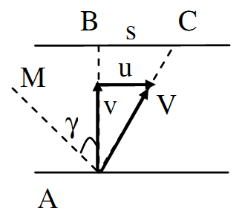
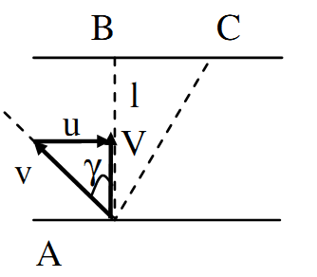
ĐỘNG HỌC CHẤT ĐIỂM
1-26: Một người muốn chèo thuyền qua sông có dòng nước chảy. Nếu người ấy chèo thuyền theo hướng từ vị trí A sang vị trí B(AB vuông góc với dòng sông) thì sau thời gian t₁ = 10 phút thuyền sẽ tới vị trí C cách B một khoảng s = 120m. Nếu người ấy chèo thuyền về phía ngược dòng thì sau thời gian t₂ = 12,5 phút thuyền sẽ tới vị trí B. Coi vận tốc của thuyền đối với dòng nước không đổi. Tính bề rộng l dòng sông, vận tốc v của thuyền đối với dòng nước, vận tốc u của nước đối với bờ và góc γ
Bài giải:
Trường hợp 1:
Trường hợp 2:
Từ (1):
Từ (2) và (3):
Từ (4):
Từ (2):
(1)
(2)
(3)
(4)

